Slide 1
TEMÁTICAS POSIBLES PARA EL PROYECTO FINAL
ALUMNO: ALAN SHALEM - 42.025.710 CURSO: SQL
COMISIÓN 43425

Slide 2
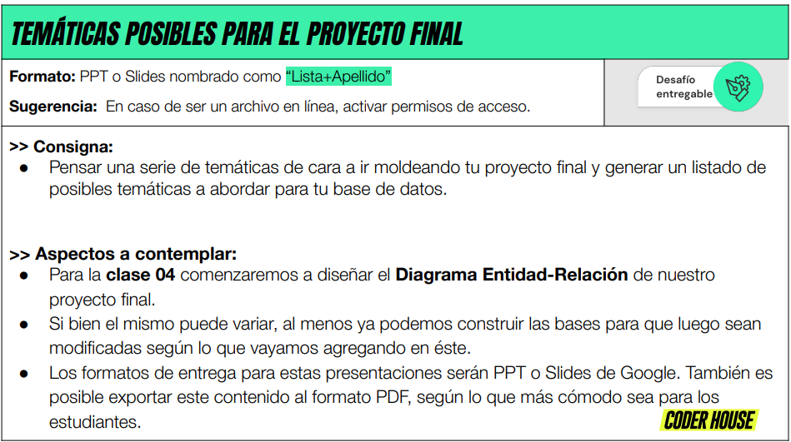
CONSIGNA

Slide 3

PLATAFORMA DE INVERSIONES
-
INVESTING PLATFORM

Slide 4

CASINO ONLINE

Slide 5

PLATAFORMA DE CROWDFUNDING
-
CROWDFUNDING PLATFORM

Slide 6

AGENCIA INMOBILIARIA
-
REAL ESTATE AGENCY

Slide 7

PLATAFORMA DE PRÉSTAMOS DE IGUAL A IGUAL
-
PEER-TO-PEER LENDING PLATFORM

Slide 8

APLICACIÓN DE CITAS
-
DATING APP

Slide 9

PLATAFORMA DE APRENDIZAJE EN LINEA
-
LEARNING MANAGEMENT SYSTEM

Slide 10

APLICACIÓN DE SUSCRIPCIÓN A CONTENIDO
-
CONTENT SUBSCRIPTION APP

Slide 11
FIN

